Slide 1
Глава 8. Освещение

Slide 2
Что такое источник света в DirectX?
Будем говорить о точечных источниках света
Бесконечно малый размер, квадратичное затухание от расстояния
Как специальный объект не существует – чисто логика работы нашего кода, как и камера
Для передачи данных об источниках света очевидно будем использовать константный буфер
Где считать? В пиксельном шейдере (вершинное освещение неактуально на сегодня)

Slide 3
Модель освещения Фонга^{[1]}
Устаревшая, но хороший базовый пример
Использует три компоненты:
Окружающее освещение (ambient)
Рассеянное освещение (diffuse)
Отраженное освещение (specular)
Все результаты складываются между собой (и от разных источников света тоже)

Slide 4
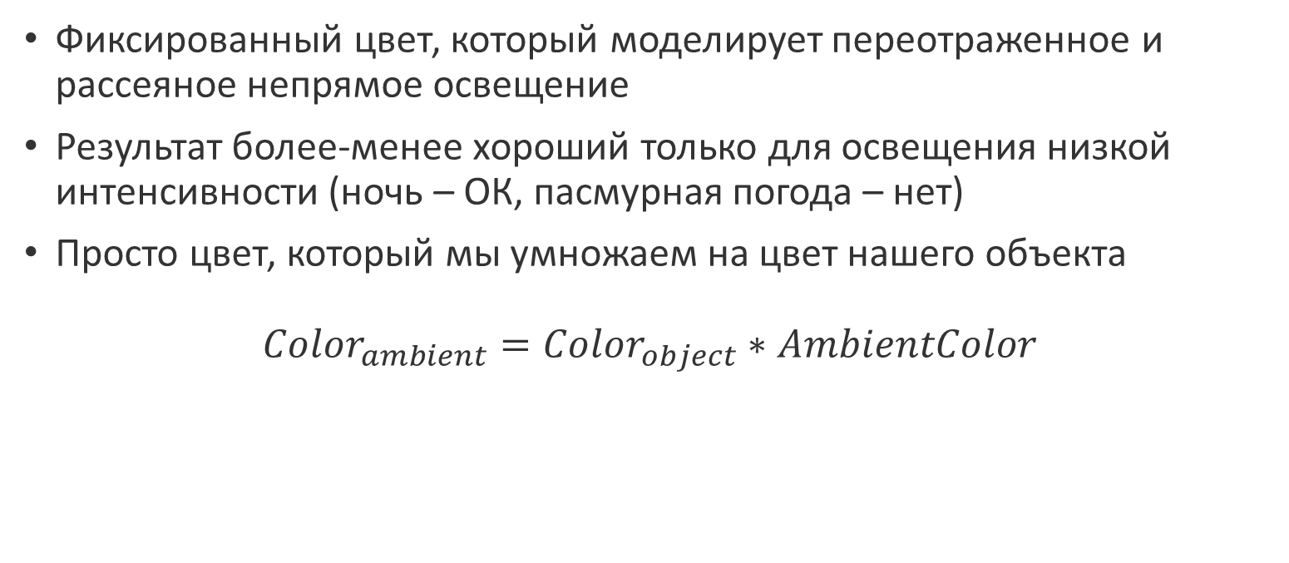
Окружающее освещение (ambient)
Фиксированный цвет, который моделирует переотраженное и рассеяное непрямое освещение
Результат более-менее хороший только для освещения низкой интенсивности (ночь – ОК, пасмурная погода – нет)
Просто цвет, который мы умножаем на цвет нашего объекта
$${Color}_{ambient}={Color}_{object}∗AmbientColor$$
Notes:
Пример про стол с лампой в темной глухой комнате

Slide 5
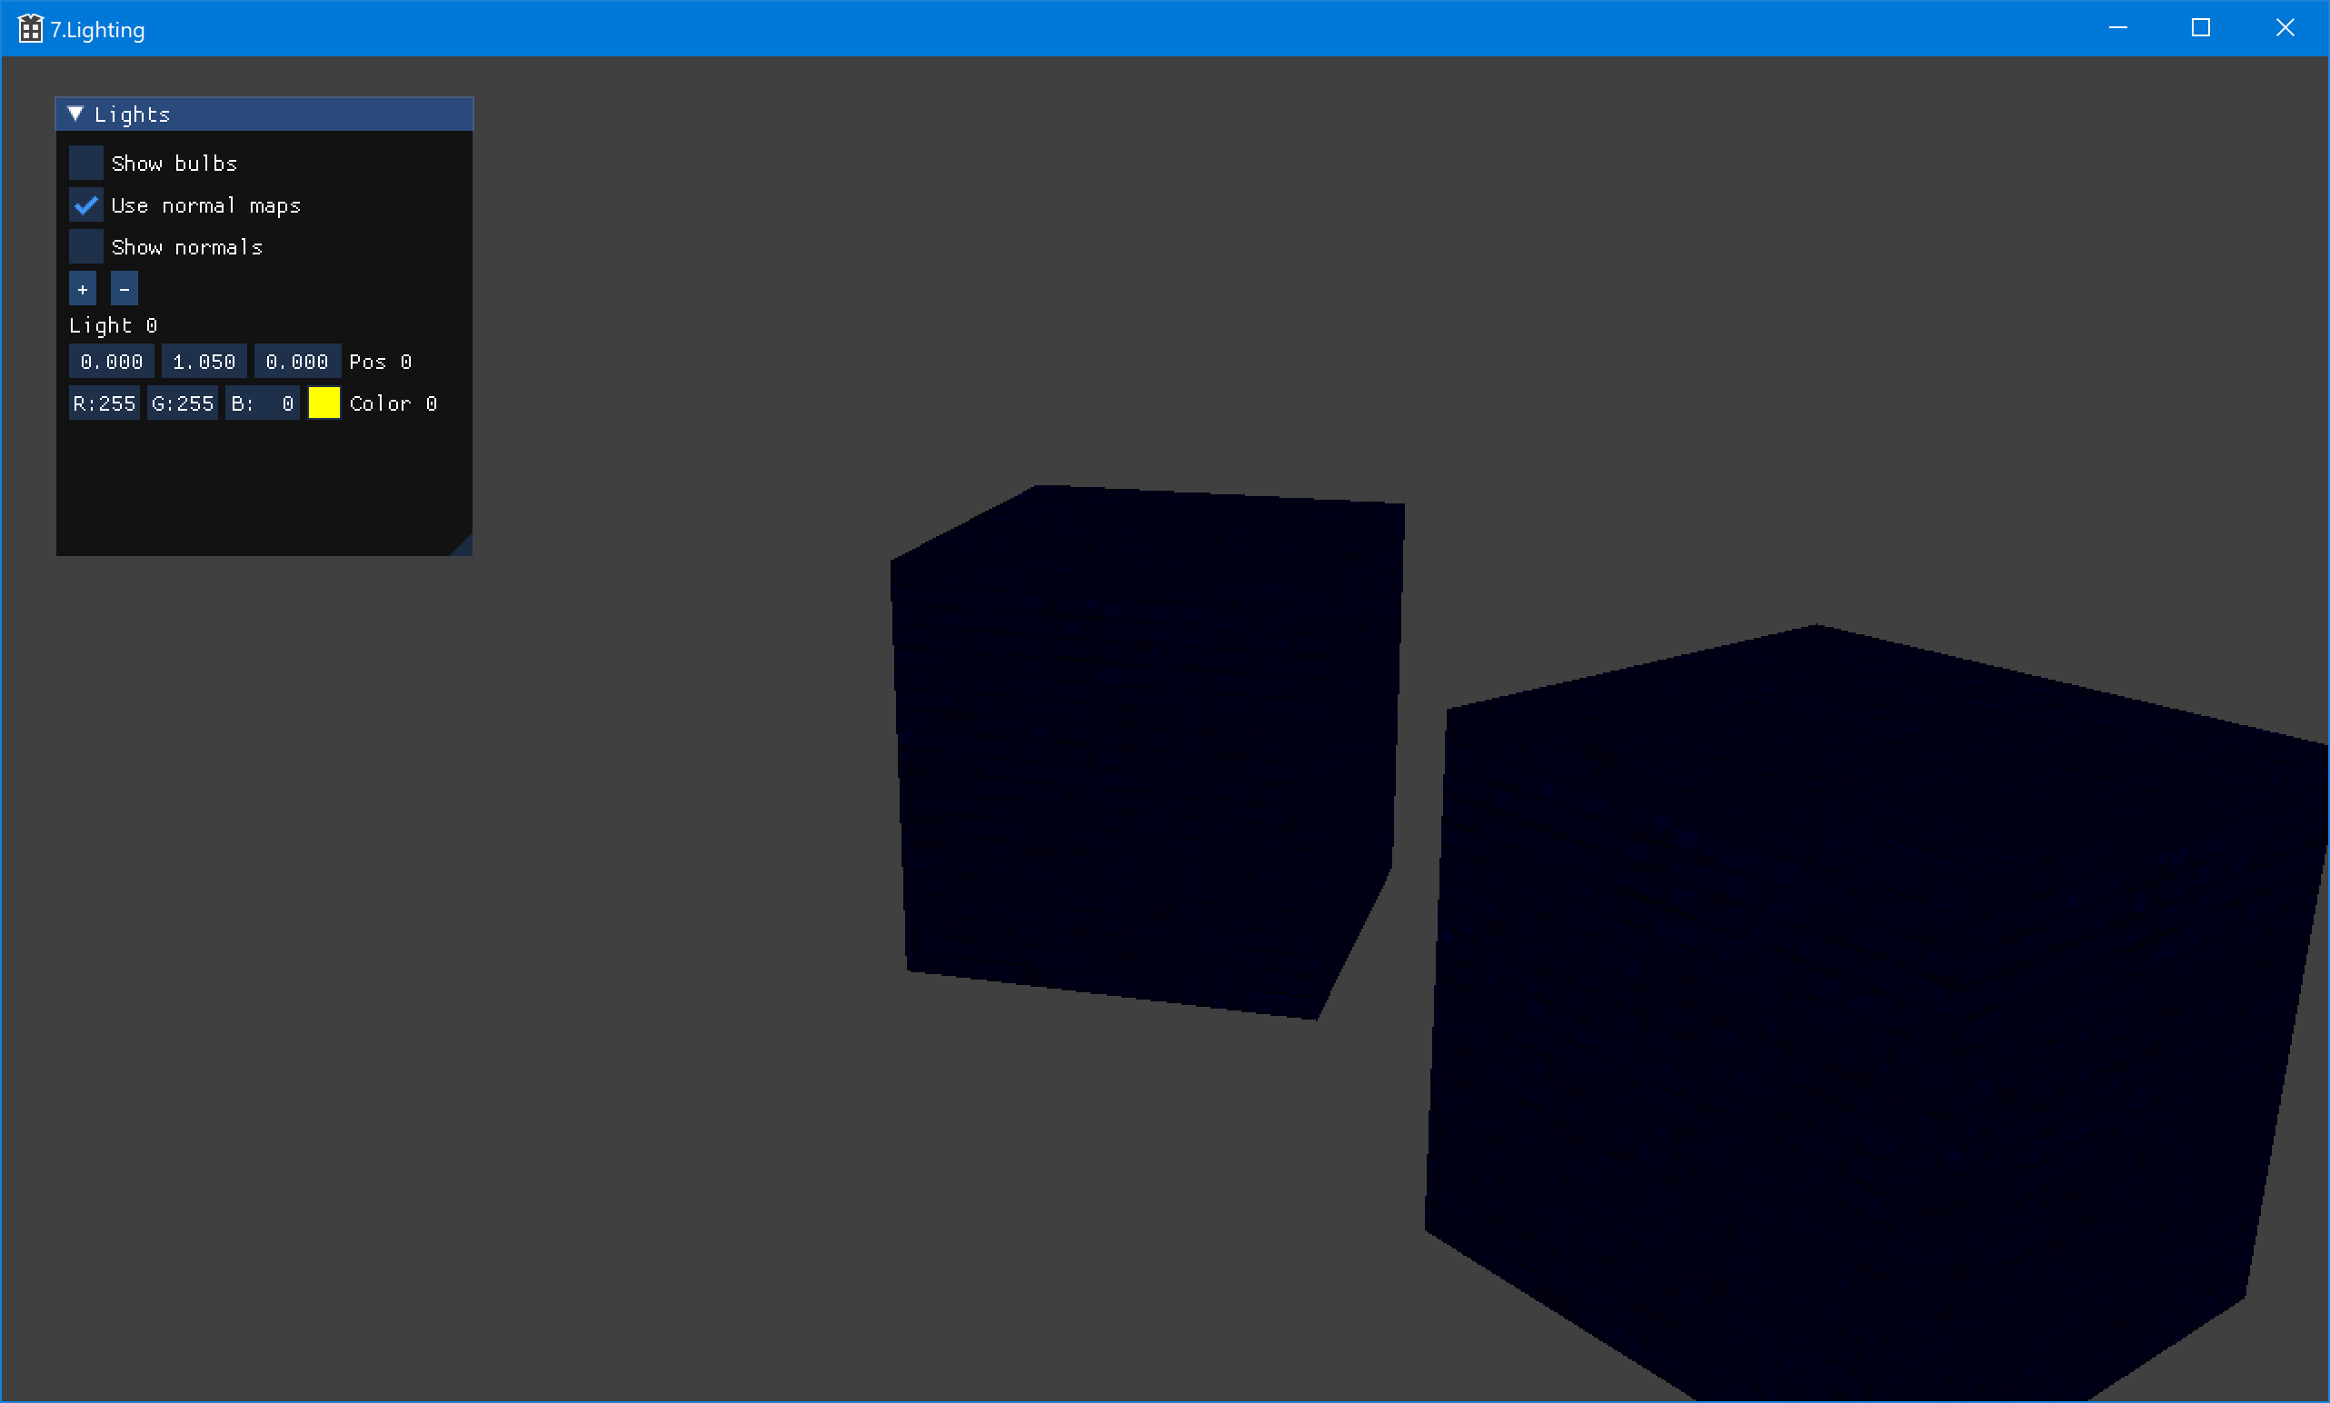
Только окружающее освещение

Slide 6
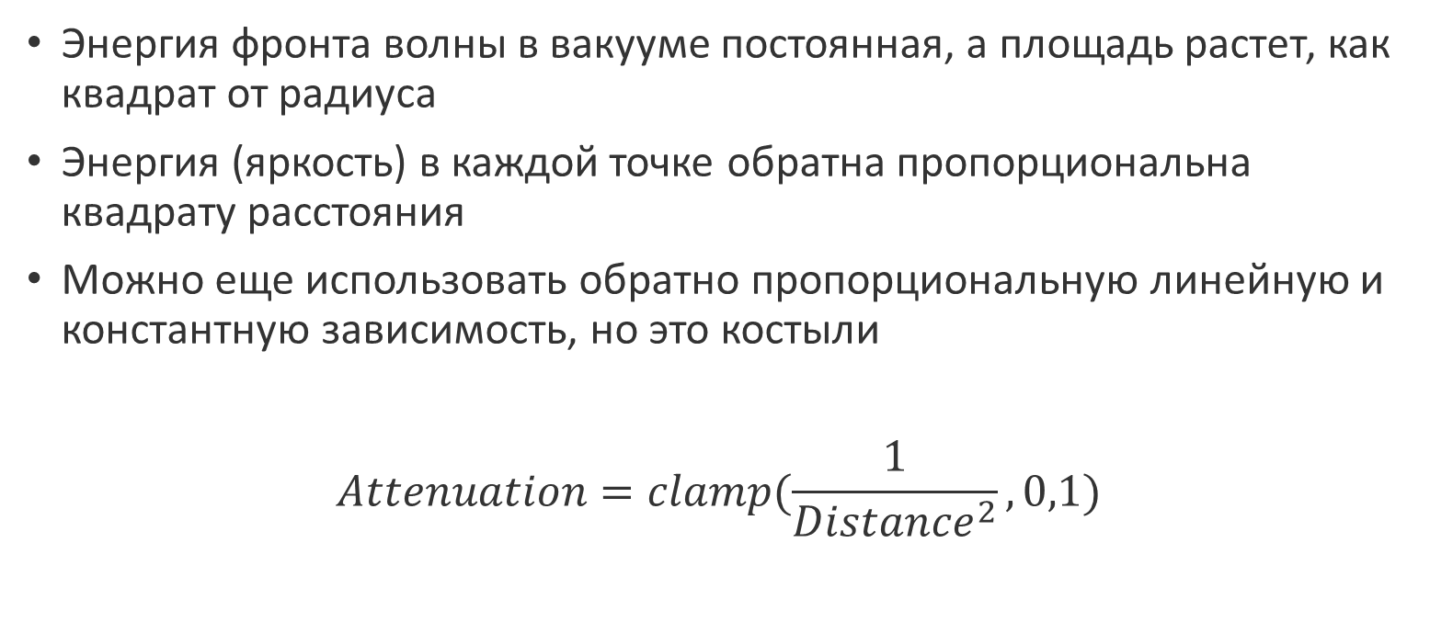
Затухание от расстояния
Энергия фронта волны в вакууме постоянная, а площадь растет, как квадрат от радиуса
Энергия (яркость) в каждой точке обратна пропорциональна квадрату расстояния
Можно еще использовать обратно пропорциональную линейную и константную зависимость, но это костыли
$$Attenuation=clamp(\frac{1}{{Distance}^{2}},0,1)$$

Slide 7
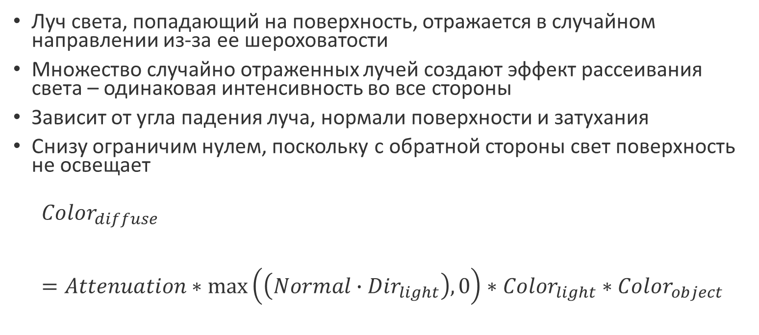
Рассеянное освещение (diffuse)
Луч света, попадающий на поверхность, отражается в случайном направлении из-за ее шероховатости
Множество случайно отраженных лучей создают эффект рассеивания света – одинаковая интенсивность во все стороны
Зависит от угла падения луча, нормали поверхности и затухания
Снизу ограничим нулем, поскольку с обратной стороны свет поверхность не освещает
$${Color}_{diffuse}=Attenuation∗\max\left(\left(Normal∙{Dir}_{light}\right),0\right)∗{Color}_{light}∗{Color}_{object}$$

Slide 8
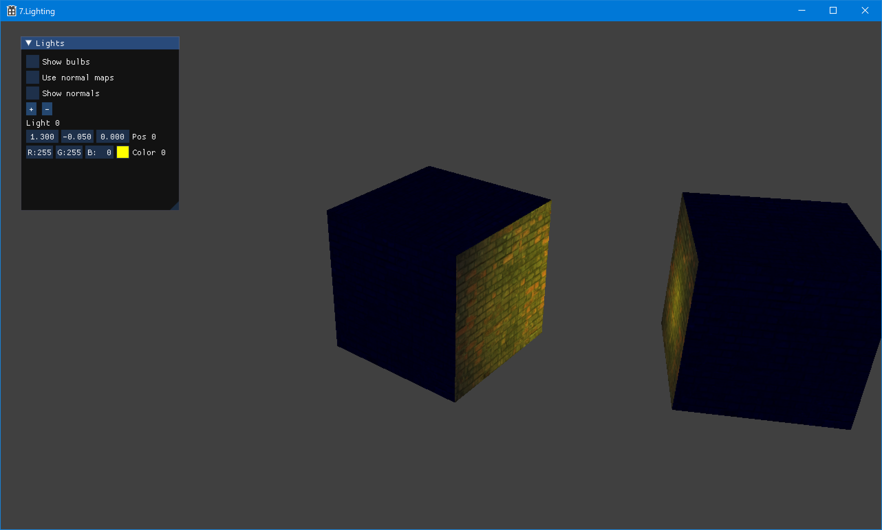
Окружающее, плюс один источник

Slide 9
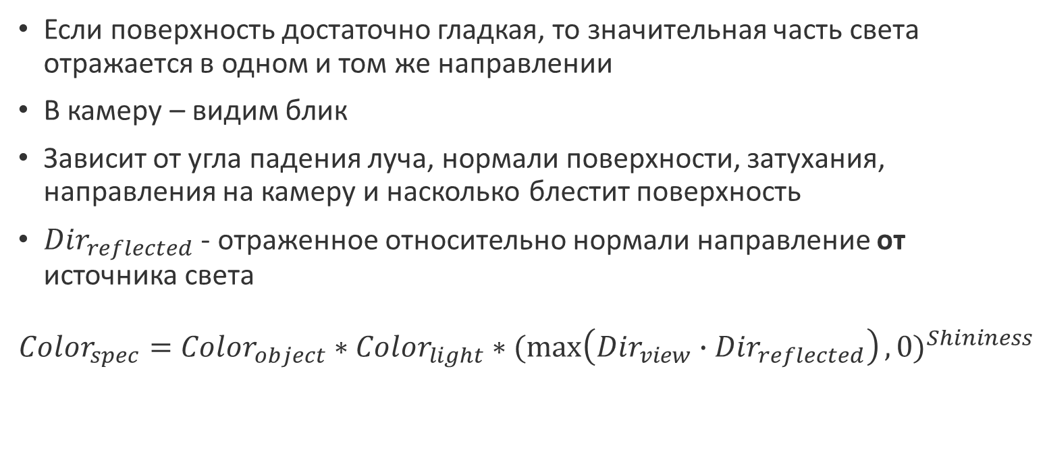
Отраженное освещение (specular)
Если поверхность достаточно гладкая, то значительная часть света отражается в одном и том же направлении
В камеру – видим блик
Зависит от угла падения луча, нормали поверхности, затухания, направления на камеру и насколько блестит поверхность
${Dir}_{reflected}$ - отраженное относительно нормали направление от источника света
$${Color}_{spec}={Color}_{object}∗{Color}_{light}∗{(\max\left({Dir}_{view}∙{Dir}_{reflected}\right),0)}^{Shininess}$$

Slide 10
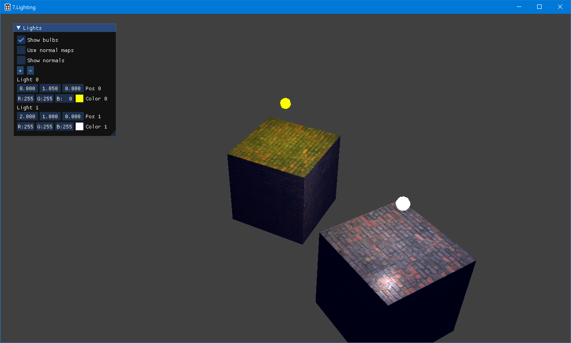
Окружающее, плюс два источника с отраженной компонентой

Slide 11
Реализация
Нужно передать информацию об источниках света через константный буфер сцены
Нужно передать нормали в геометрии
Само вычисление добавим в шейдер

Slide 12
Константный буфер сцены, код
struct Light
{
Point4f pos = Point4f{ 0,0,0,0 };
Point4f color = Point4f{ 1,1,1,0 };
};
struct SceneBuffer
{
DirectX::XMMATRIX vp;
Point4f cameraPos;
Point4i lightCount; // x - light count (max 10)
Light lights[10];
Point4f ambientColor;
};

Slide 13
Геометрия кубика, код
static const TextureNormalVertex Vertices[24] = {
// Bottom face
{Point3f{-0.5, -0.5, 0.5}, Point3f{0, -1, 0}, Point2f{0, 1}},
{Point3f{ 0.5, -0.5, 0.5}, Point3f{0, -1, 0}, Point2f{1, 1}},
{Point3f{ 0.5, -0.5, -0.5}, Point3f{0, -1, 0}, Point2f{1, 0}},
{Point3f{-0.5, -0.5, -0.5}, Point3f{0, -1, 0}, Point2f{0, 0}},
...
// Right face
{Point3f{-0.5, -0.5, -0.5}, Point3f{0, 0, -1}, Point2f{0, 1}},
{Point3f{ 0.5, -0.5, -0.5}, Point3f{0, 0, -1}, Point2f{1, 1}},
{Point3f{ 0.5, 0.5, -0.5}, Point3f{0, 0, -1}, Point2f{1, 0}},
{Point3f{-0.5, 0.5, -0.5}, Point3f{0, 0, -1}, Point2f{0, 0}}
};

Slide 14
Пиксельный шейдер, код (1/3)
cbuffer GeomBuffer : register (b1)
{
float4x4 model;
float4 shine; // x - shininess
};
…
struct VSOutput
{
float4 pos : SV_Position;
float4 worldPos : POSITION;
float3 norm : NORMAL;
float2 uv : TEXCOORD;
};

Slide 15
Пиксельный шейдер, код (2/3)
float4 ps(VSOutput pixel) : SV_Target0
{
float3 color = colorTexture.Sample(colorSampler, pixel.uv).xyz;
float3 finalColor = ambientColor * color;
float3 normal = normalize(pixel.norm);
for (int i = 0; i < lightCount.x; i++)
{
float3 lightDir = lights[i].pos.xyz - pixel.worldPos.xyz;
float lightDist = length(lightDir);
lightDir /= lightDist;

Slide 16
Пиксельный шейдер, код (3/3)
// Diffuse part
finalColor += color * max(dot(lightDir, normal),0) * atten * lights[i].color.xyz;
float3 viewDir = normalize(cameraPos.xyz - pixel.worldPos.xyz);
float3 reflectDir = reflect(-lightDir, normal);
float spec = shine.x > 0 ? pow(max(dot(viewDir, reflectDir), 0.0), shine.x) : 0.0;
// Specular part
finalColor += color * spec * lights[i].color.xyz;
}
return float4(finalColor, 1.0);
}

Slide 17
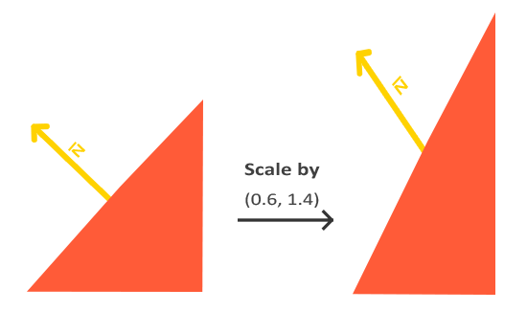
Преобразование нормалей^{[2]}
Задаются относительно, то есть обычная матрица model не подходит, поскольку в ней есть сдвиг
Плюс, если есть масштабирование, меняется относительное направление
Изображение с сайта: https://learnopengl.com

Slide 18
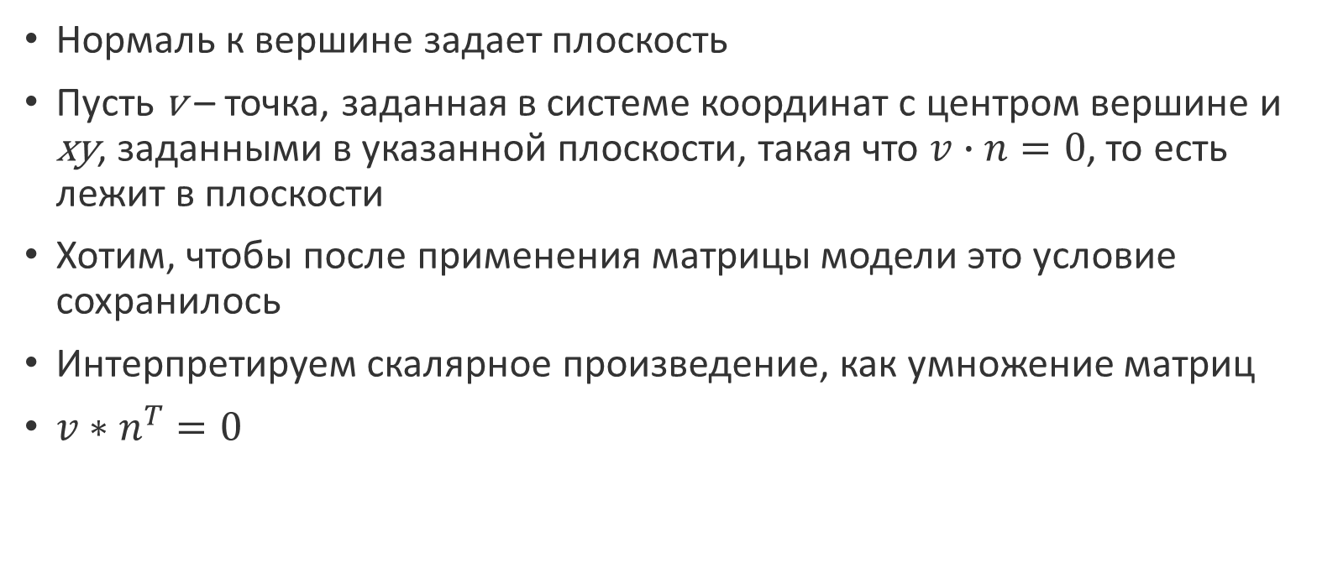
Матрица для нормалей, вывод (1/2)
Нормаль к вершине задает плоскость
Пусть v – точка, заданная в системе координат с центром вершине и xy, заданными в указанной плоскости, такая что $v∙n=0$, то есть лежит в плоскости
Хотим, чтобы после применения матрицы модели это условие сохранилось
Интерпретируем скалярное произведение, как умножение матриц
$v∗n^{T}=0$

Slide 19
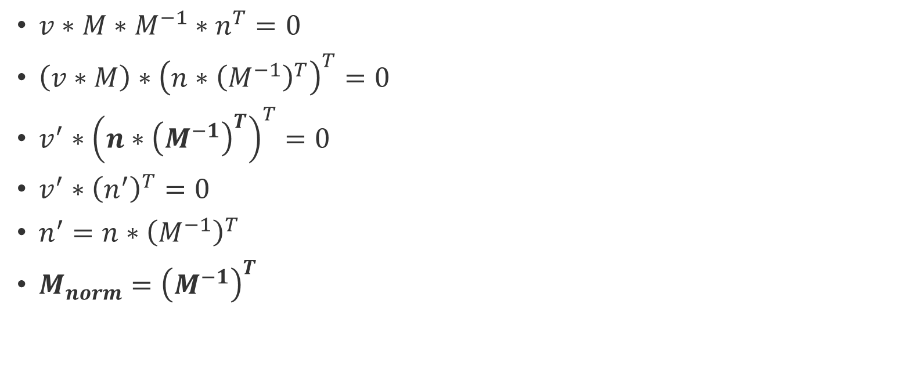
Матрица для нормалей, вывод (2/2)
$v∗M∗M^{−1}∗n^{T}=0$
$\left(v∗M\right)∗{\left(n∗{\left(M^{−1}\right)}^{T}\right)}^{T}=0$
$v^{′}∗$ ${\left(n∗{\left(M^{−1}\right)}^{T}\right)}^{T}=0$
$v^{′}∗$ ${\left(n^{′}\right)}^{T}=0$
$n^{′}=n∗{\left(M^{−1}\right)}^{T}$
$M_{norm}={\left(M^{−1}\right)}^{T}$

Slide 20
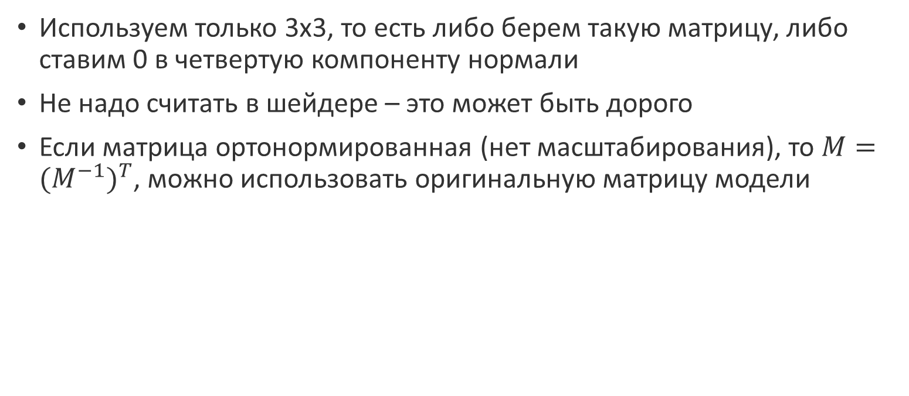
Матрица для нормалей
Используем только 3x3, то есть либо берем такую матрицу, либо ставим 0 в четвертую компоненту нормали
Не надо считать в шейдере – это может быть дорого
Если матрица ортонормированная (нет масштабирования), то $M={(M^{−1})}^{T}$, можно использовать оригинальную матрицу модели

Slide 21
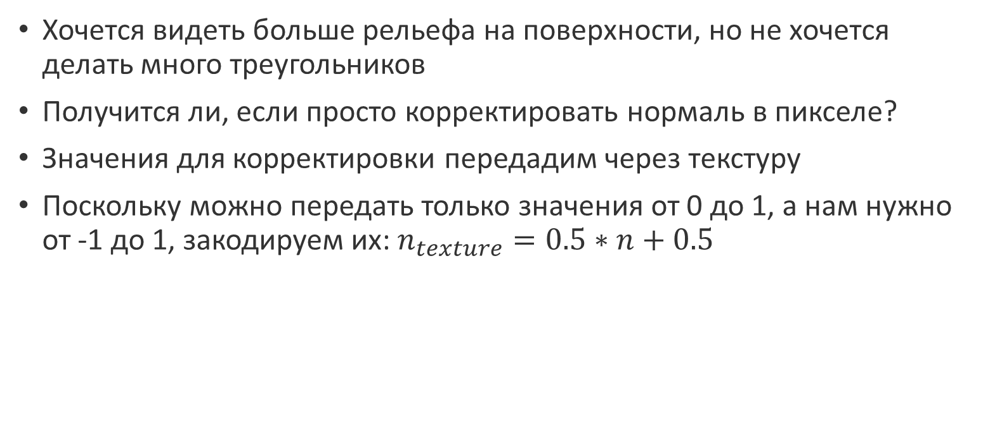
Карта нормалей (normal map)^{[3]}
Хочется видеть больше рельефа на поверхности, но не хочется делать много треугольников
Получится ли, если просто корректировать нормаль в пикселе?
Значения для корректировки передадим через текстуру
Поскольку можно передать только значения от 0 до 1, а нам нужно от -1 до 1, закодируем их: $n_{texture}=0.5∗n+0.5$

Slide 22
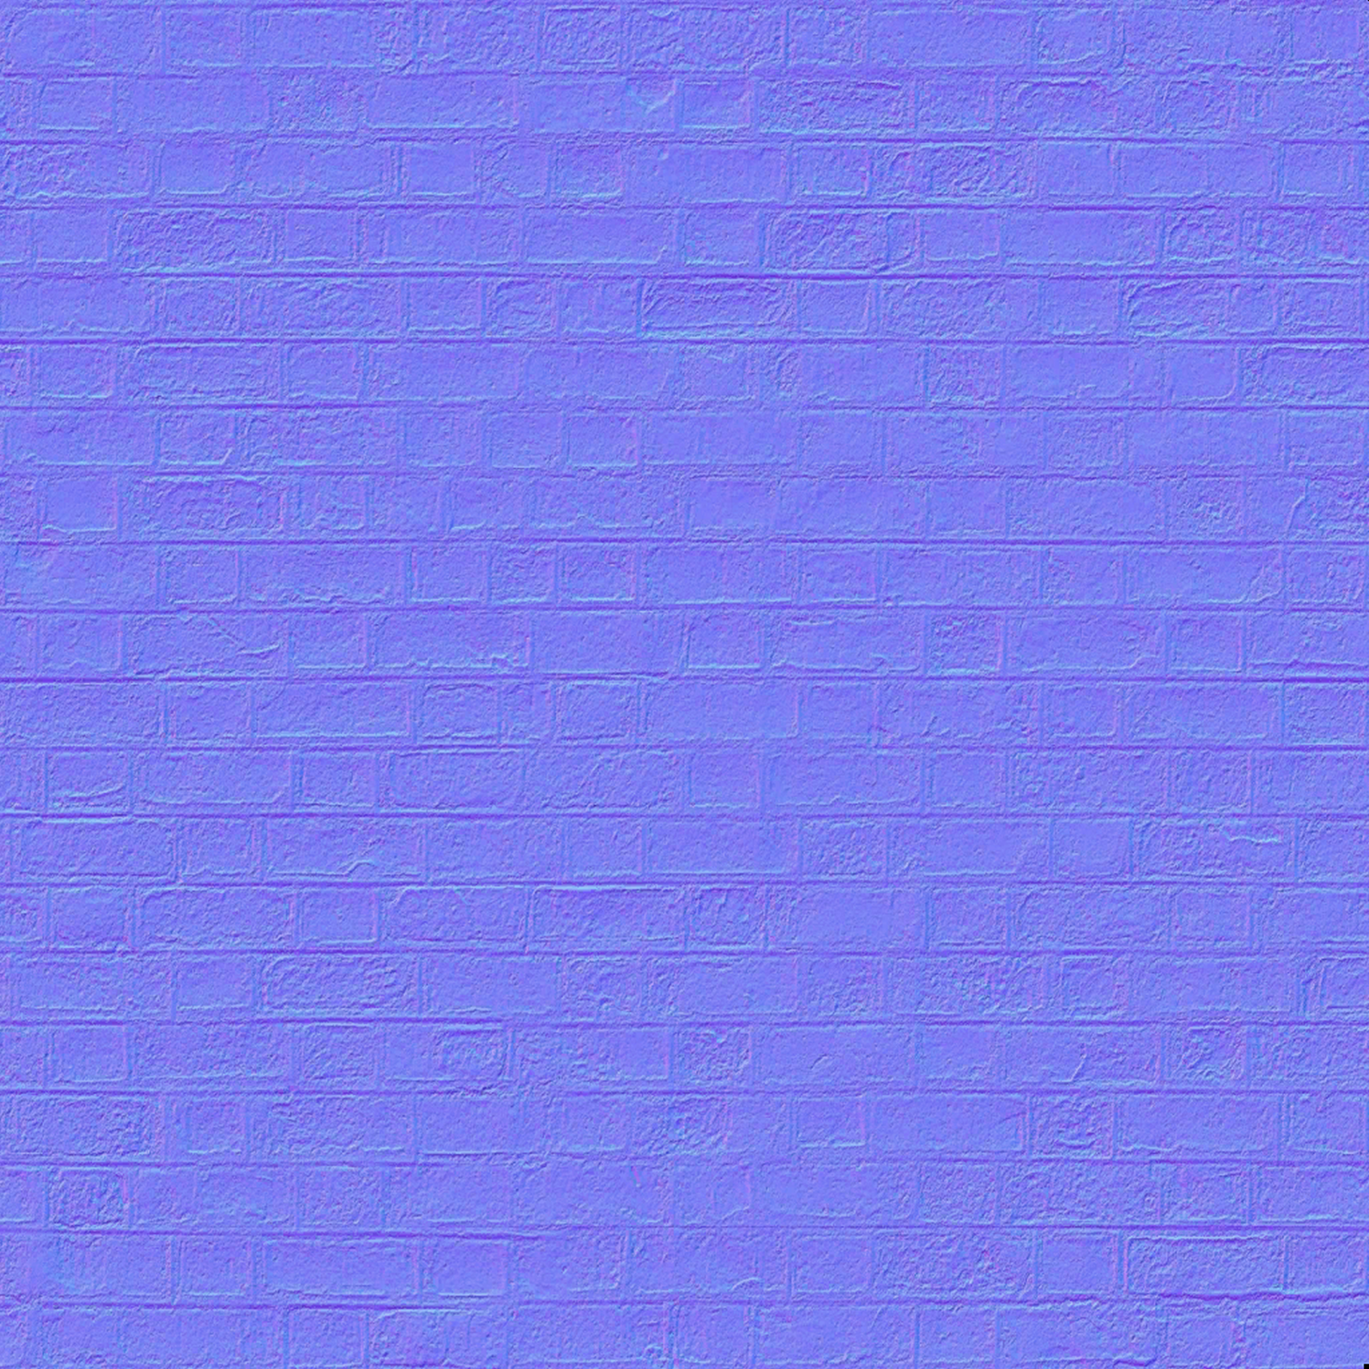
Normal map, пример

Slide 23
Касательное пространство (1/2)
Есть вектор из текстуры
В какой системе координат он задан?
Визуально видно (и это логичнее всего), что направления в текстуре заданы в пространстве текстурных координат
А как иначе нам проверить, что они заданы правильно?
То есть, в нашей системе координат вектор x должен быть направлен туда, куда идет вектор (1,0) из пространства текстурных координат, если перенести его в мировое

Slide 24
Касательное пространство (2/2)
Называется tangent (касательный)
Можно посчитать из текстурных координат, но обычно его просто задают
Третий вектор – наша нормаль
Второй (binormal) – векторное произведение первых двух
Все вместе – касательное пространство
Обычно касательное пространство переводится в мировую систему координат в вершинном шейдере, а в пиксельном с его помощью переводим нормаль из текстуры туда же
Матрица преобразования – та же, что для нормалей

Slide 25
Касательное пространство для кубика, код
static const TextureTangentVertex Vertices[24] = {
// Bottom face
{Point3f{-0.5, -0.5, 0.5}, Point3f{1, 0, 0}, Point3f{0, -1, 0}, Point2f{0, 1}},
{Point3f{ 0.5, -0.5, 0.5}, Point3f{1, 0, 0}, Point3f{0, -1, 0}, Point2f{1, 1}},
{Point3f{ 0.5, -0.5, -0.5}, Point3f{1, 0, 0}, Point3f{0, -1, 0}, Point2f{1, 0}},
{Point3f{-0.5, -0.5, -0.5}, Point3f{1, 0, 0}, Point3f{0, -1, 0}, Point2f{0, 0}},
…
// Right face
{Point3f{-0.5, -0.5, -0.5}, Point3f{1, 0, 0}, Point3f{0, 0, -1}, Point2f{0, 1}},
{Point3f{ 0.5, -0.5, -0.5}, Point3f{1, 0, 0}, Point3f{0, 0, -1}, Point2f{1, 1}},
{Point3f{ 0.5, 0.5, -0.5}, Point3f{1, 0, 0}, Point3f{0, 0, -1}, Point2f{1, 0}},
{Point3f{-0.5, 0.5, -0.5}, Point3f{1, 0, 0}, Point3f{0, 0, -1}, Point2f{0, 0}}
};

Slide 26
Пиксельный шейдер, код
…
float3 normal = float3(0,0,0);
float3 binorm = normalize(cross(pixel.norm, pixel.tang));
float3 localNorm = normalMapTexture.Sample(colorSampler, pixel.uv).xyz * 2.0 - float3(1.0, 1.0, 1.0);
normal = localNorm.x * normalize(pixel.tang) + localNorm.y * binorm + localNorm.z * normalize(pixel.norm);
…

Slide 27
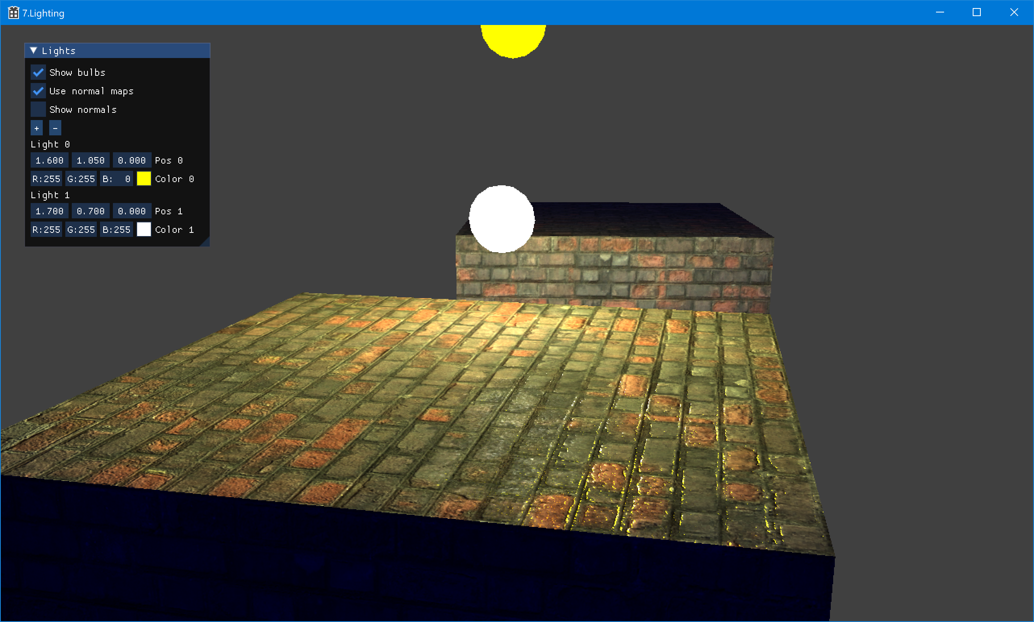
Использование normal map

Slide 28
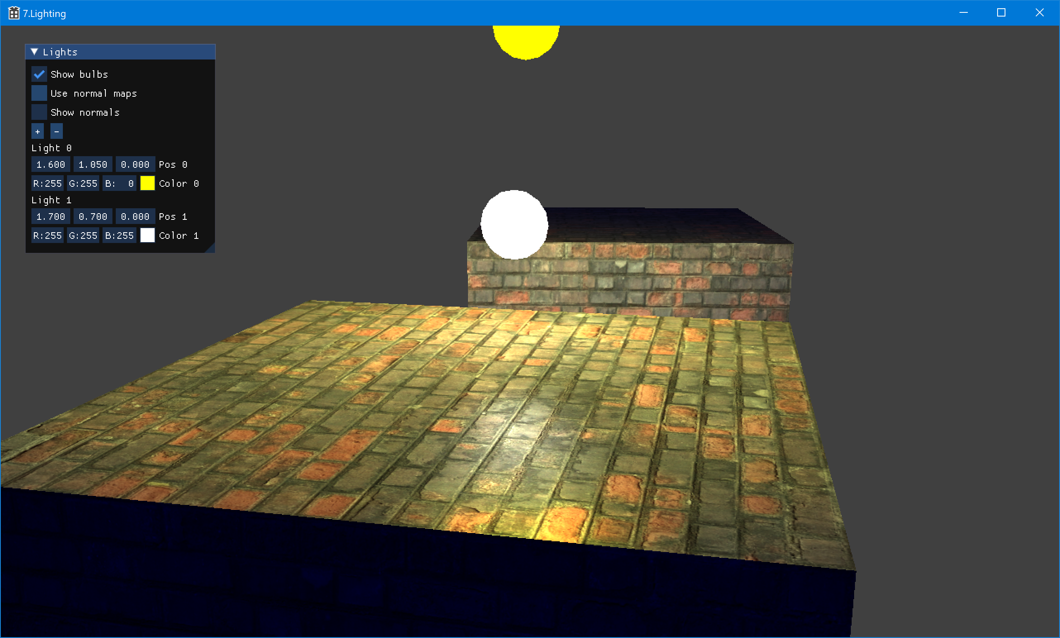
Нет использования normal map

Slide 29
Заголовочные файлы в шейдерах
Функция вычисления освещенности достаточно большая
Нельзя ли ее вынести для использования в разных шейдерах?
Да, можно использовать директиву #include
Обработка директивы – обязанность приложения через обратный вызов через определение потомка интерфейса ID3DInclude

Slide 30
Реализация ID3DInclude, код (1/2)
class D3DInclude : public ID3DInclude
{
STDMETHOD(Open)(THIS_ D3D_INCLUDE_TYPE IncludeType, LPCSTR pFileName, LPCVOID pParentData, LPCVOID* ppData, UINT* pBytes)
{
FILE* pFile = nullptr;
fopen_s(&pFile, pFileName, "rb");
… // Load datafrom file
*ppData = pData;
*pBytes = (UINT)size;
return S_OK;
}

Slide 31
Реализация ID3DInclude, код (2/2)
STDMETHOD(Close)(THIS_ LPCVOID pData)
{
free(const_cast<void*>(pData));
return S_OK;
}
};

Slide 32
Макросы в шейдерах
Часто бывает удобно иметь общий исходный код для множества шейдеров
Частично для этого используются директивы #include
Также помогают макросы
Набор макросов, определенных для текущего шейдера можно передать в D3DCompile()
Итого: материал – это исходный код шейдера + набор макросов + ресурсы для материала

Slide 33
Передача макросов в D3DCompile, код
std::vector<D3D_SHADER_MACRO> shaderDefines;
shaderDefines.resize(defines.size() + 1);
for (int i = 0; i < defines.size(); i++)
{
shaderDefines[i].Name = defines[i].c_str();
shaderDefines[i].Definition = "";
}
shaderDefines.back().Name = nullptr;
shaderDefines.back().Definition = nullptr;

Slide 34
Итоги
Для того, чтобы сцена стала более живой и реалистичной, можно и нужно использовать источники света
Источник света – абстракция, как он будет работать, мы определяем сами, выбрав модель освещения
Данные передаем через константный буфер
Чтобы поверхность материала обрела интересную рельефность, можно использовать карту нормалей
Код шейдеров можно организовывать при помощи директив #include и макросов

Slide 35
Задание
Добавить в свое приложение точечные источники света и материал с картой нормалей

Slide 36
Ссылки
Модель Фонга
Преобразование нормалей
Карты нормалей
UI для рендера =)

